Slide 1
Организация внеурочной деятельности в рамках реализации обновлённых ФГОС НОО
Белоусова Оксана Анатольевна,
старший методист лаборатории развития дошкольного и начального общего образования ГБУ ДПО «ЦНППМ» Минпросвещения КБР

Slide 2
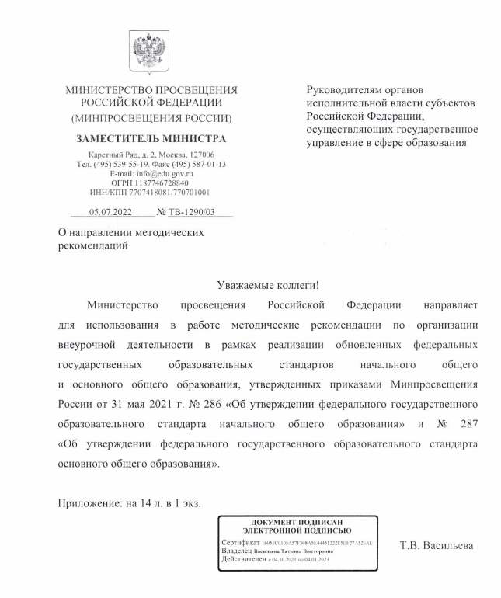

Slide 3

Достижение планируемых образовательных результатов:
Урочная деятельность
Внеурочная деятельность

Slide 4
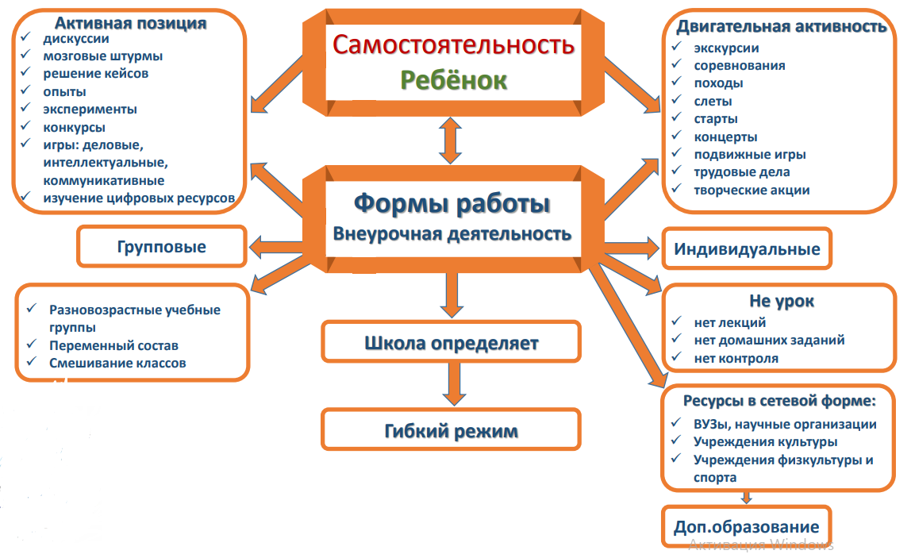

Slide 5
Реализация внеурочной деятельности
Организация обеспечивает до 10 часов еженедельных занятий внеурочной деятельности
До 1320 часов на уровне НОО
До 1750 часов на уровне ООО

Slide 6

Содержательное наполнение внеурочной деятельности
Обязательное условие – воспитательная направленность!

Slide 7
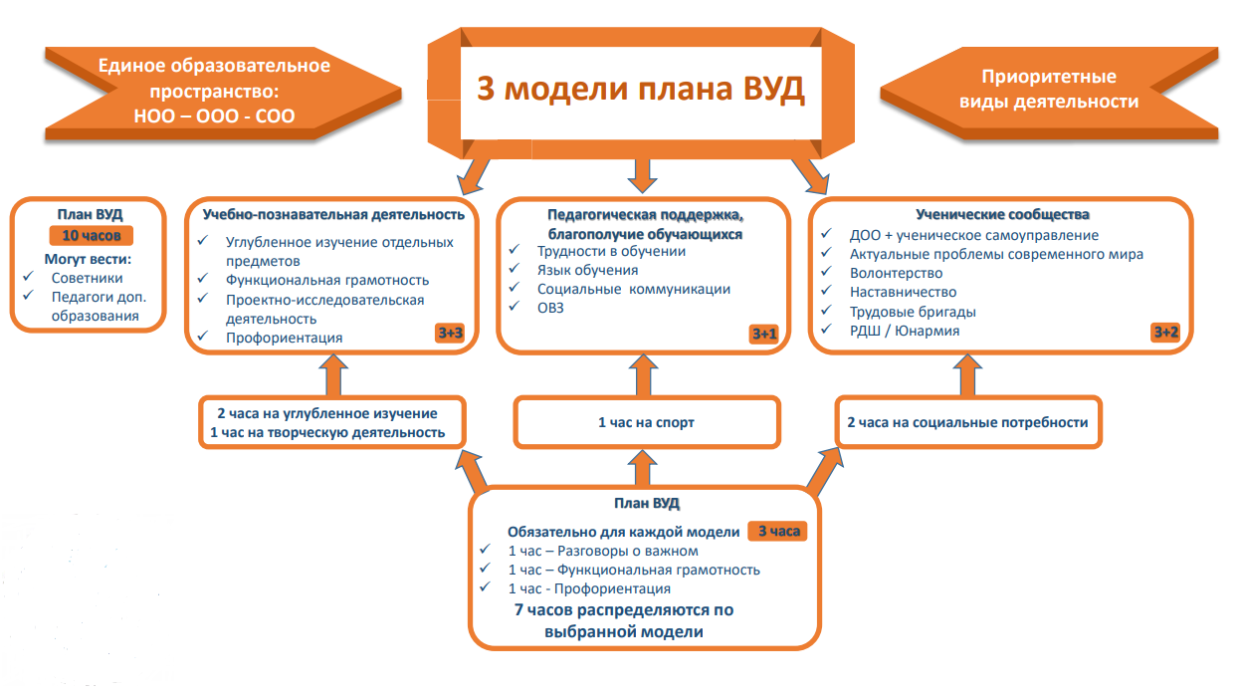
Модели плана внеурочной деятельности

Slide 8
«Разговоры о важном»
Основная цель: развитие ценностного отношения обучающихся к своей Родине-России, населяющим ее людям, ее уникальной истории, богатой природе и великой культуре

Slide 9
Функциональная грамотность
Основная цель: развитие способности обучающихся приобретать приобретенные знания, умения и навыки для решения задач в различных сферах жизнедеятельности (обеспечение связи обучения с жизнью)

Slide 10
Профориентация
Основная цель: развитие ценностного отношения обучающихся к труду, как основному способу достижения жизненного благополучия и ощущения уверенности в жизни

